Slide 1
Физкультурный досуг
как интегративное средство развития двигательной активности
детей дошкольного возраста

Slide 2
Образовательная программа МБДОУ д/с № 33 –
нормативный документ
приоритетное направление –
физическое

Slide 3
Цели и задачи физического воспитания:
Цель:
Формирование у детей интереса и ценностного отношения к занятиям физической культурой, гармоничное физическое развитие
Задачи:
Развитие физических качеств
Овладение основными движениями
Формирование потребности в двигательной активности

Slide 4
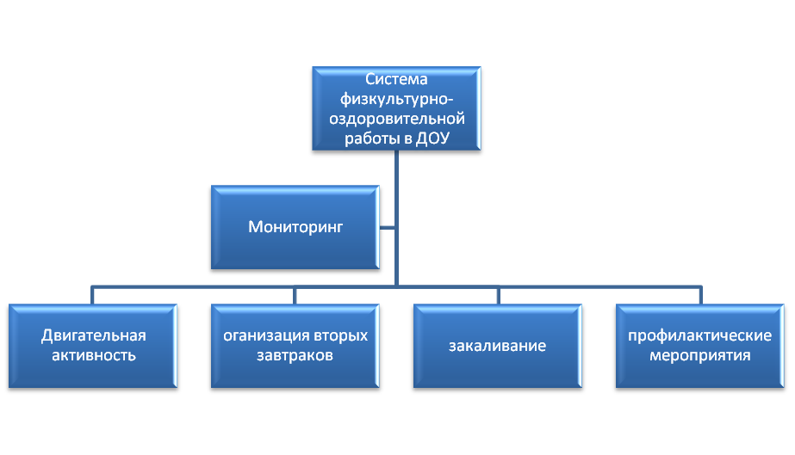

Slide 5
Формы организации физического
воспитания в детском саду
Физкультурные занятия
Утренняя гимнастика
Физкультминутки
Закаливание
Физкультурные досуги
Спортивные праздники

Slide 6
В педагогическом словаре
Досуг - возможность человека заниматься в свободное время разнообразной деятельностью по своему выбору. Многообразные виды досуговой деятельности можно классифицировать по пяти группам- отдых, развлечения, праздник, самообразование, творчество.
Физкультурный досуг - одна из форм активного отдыха детей

Slide 8
Физкультурный досуг проводится один раз месяц
Начиная со второй младшей группы
В вечернее время, когда нет физкультурных занятий
В летнее время в первой половине дня

Slide 9
Физкультурный досуг у детей второй младшей группы проводят только с детьми одной группы
Со старшего дошкольного возраста возможно объединение двух параллельных возрастных групп

Slide 10
Особенности физкультурного досуга -
Сюрпризными моментами,
Введением персонажа
Получение письма с заданием
Вручение маленьких подарков
Призов

Slide 11
Задачи физдосуга
в младшем возрасте:
Привлекать ребенка
к посильному участию в коллективном и индивидуальном действии
В среднем возрасте:
Приучать ребенка к самостоятельному участию в совместных упражнениях, играх, развлечениях
В старшем возрасте:
Приучать ребенка проявлять инициативу
Работать индивидуально и в коллективе

Slide 12
Интегративные возможности физдосуга
В старшем дошкольном возрасте
в физдосуги вводятся интегрируемые
Образовательные области:
Познание
Коммуникация
Социализация
Музыка

Slide 13
Выводы:
Физдосуг не требует специальной подготовки
Физдосуг строится на знакомом материале
Физдосуг проводится как с одной группой,
так и с группами близких по возрасту детей
Физдосуг проводится в форме спортивных игр (элементы баскетбола, хоккея и т.п.), игр-эстафет («Веселые старты». «Зов джунглей»), музыкально-спортивных игр.

Slide 14
Литература:
М.Ю. Картушина «Сценарии оздоровительных досугов для детей 4-5 лет»
М.Ю. Картушина «Физкультурные сюжетные занятия с детьми 5-6 лет»
Е.Н. Маслова «Оздоровление детей через музыку, движение и речь. Разработки занятий» (подготовительная группа)

Slide 15
Спасибо за внимание!!!

